Slide 1

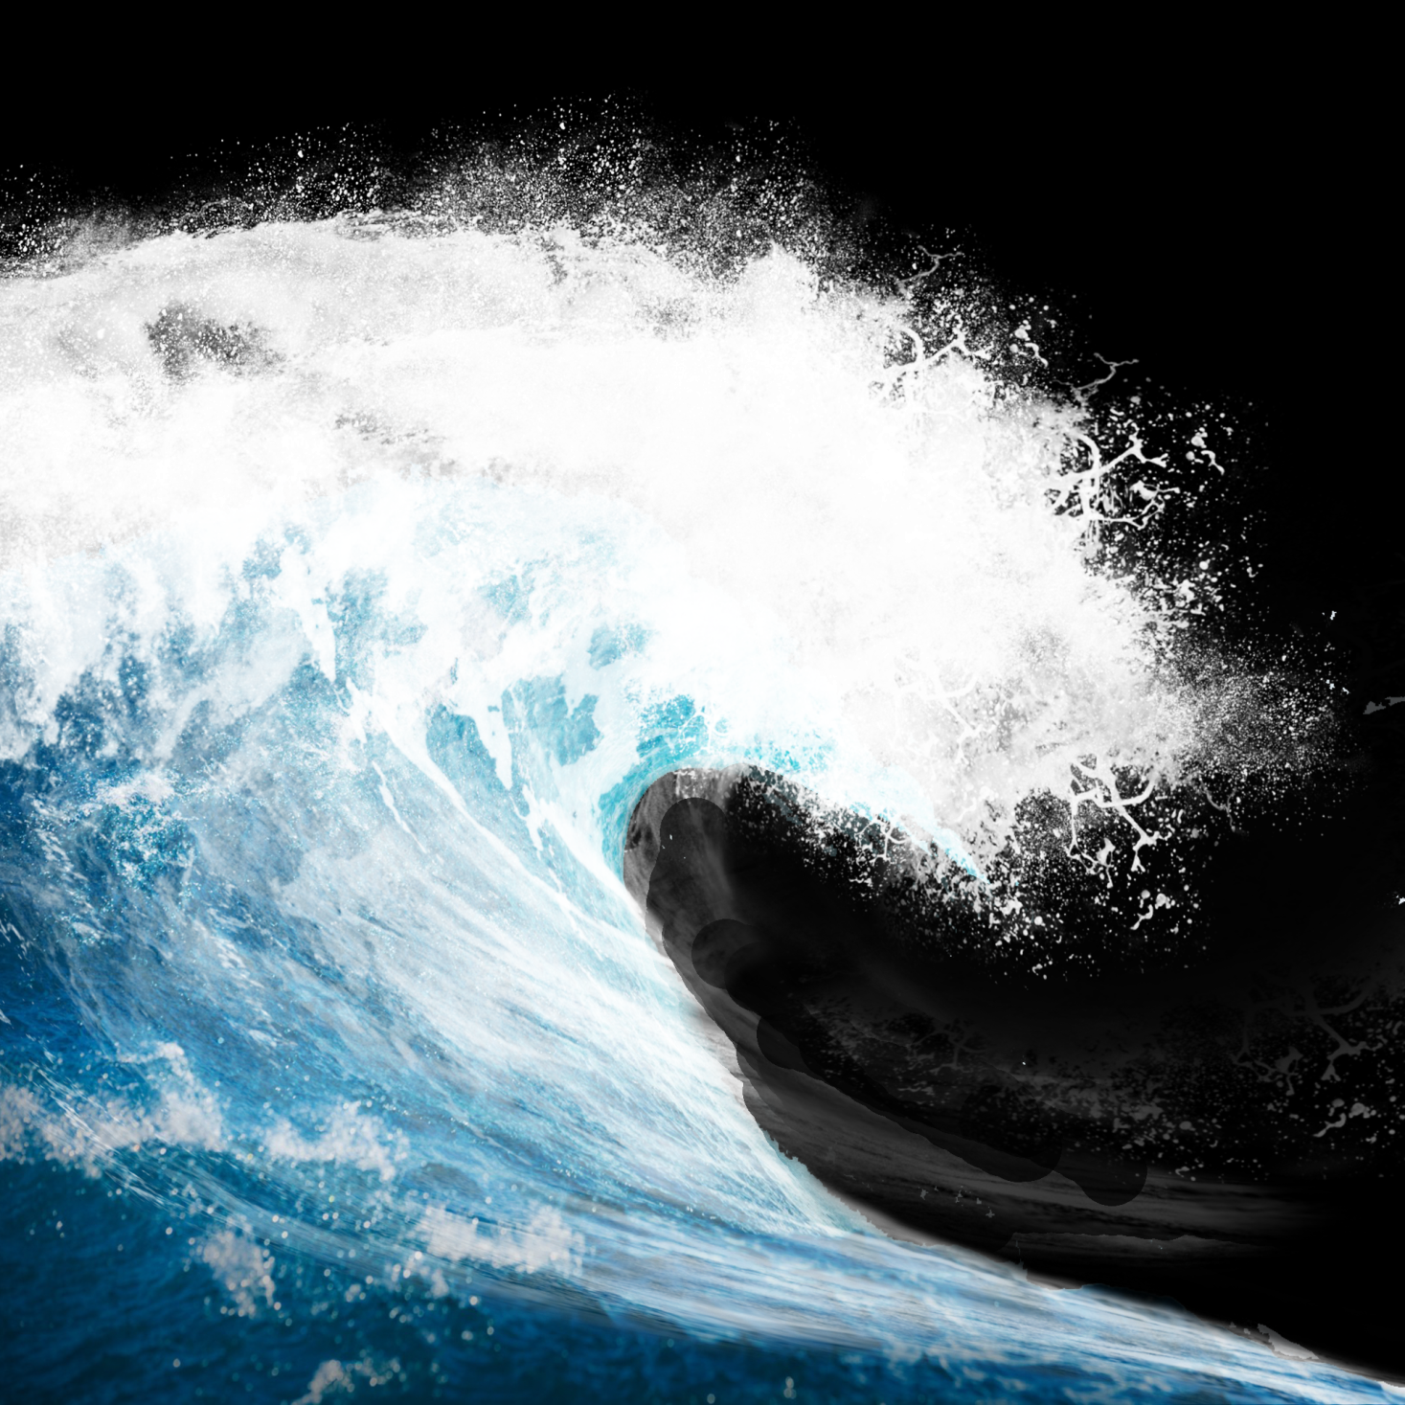
CHỦ ĐỀ : ĐẠI DƯƠNG MÊNH MÔNG
Bài 1:BẦU TRỜI VÀ BIỂN
( tiết 1)

Slide 2


Hoạt động 1 :
Quan sát, thảo luận

Slide 3
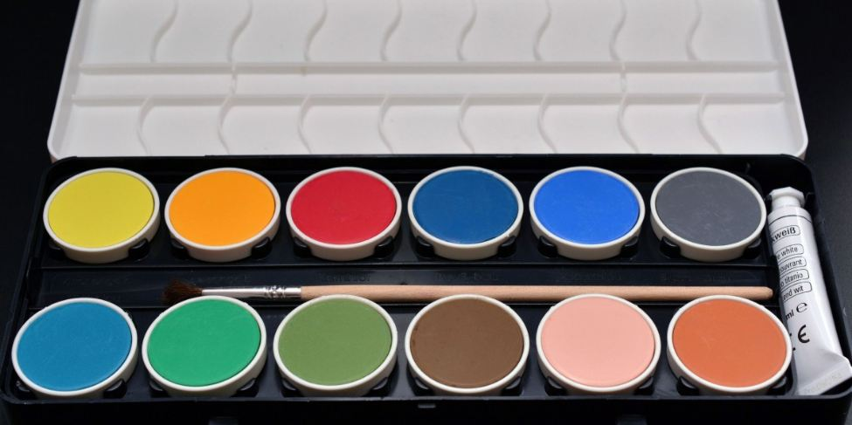
( nhận biết màu sắc )
Nhóm màu đậm
Nhóm màu nhạt

Slide 4
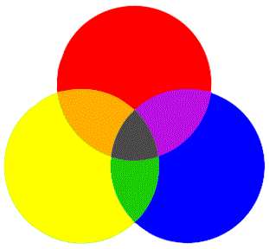
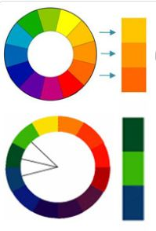
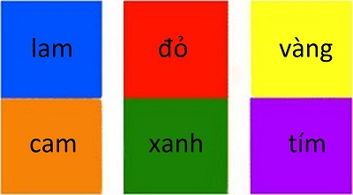
( nhận biết màu sắc )
Màu nóng
Màu lạnh
Ba màu chính
Màu pha
Cặp màu tương phản

Slide 5
Hoạt động 2 :
Kiến tạo kiến thức
kĩ năng

Slide 6

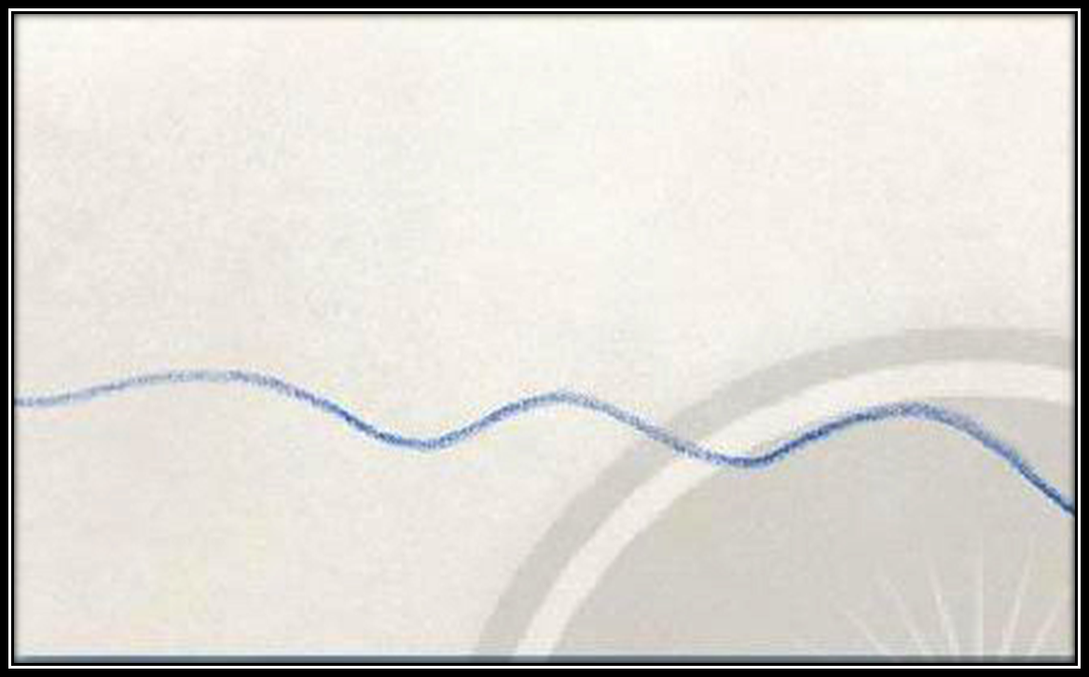
Cách vẽ tranh về bầu trời và biển
Bước 1 : Vẽ nét tạo ranh giới trời và biển

Slide 7
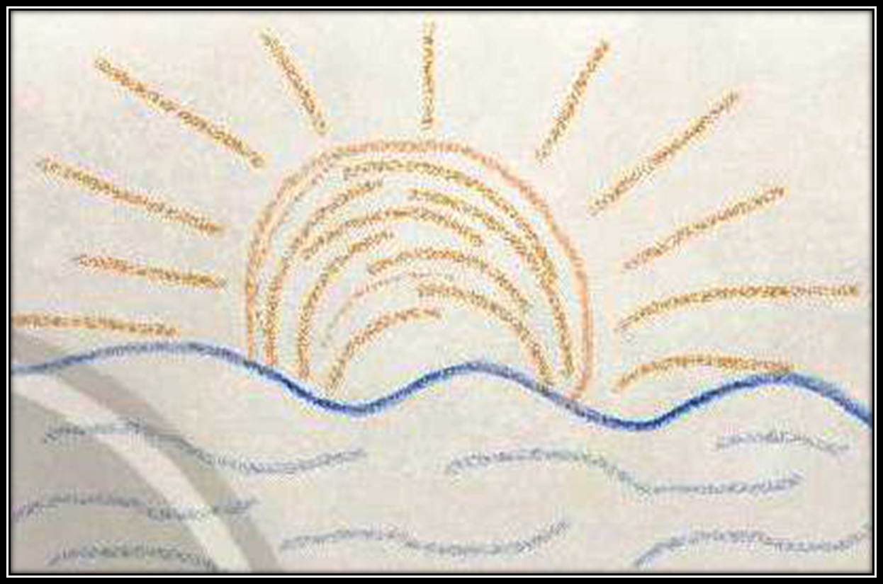
Bước 2 :
Vẽ hình mặt trời và sóng nước bằng nét màu

Slide 8

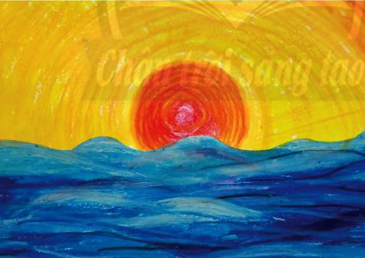
Bước 3 :
Vẽ màu cho phù hợp với mặt trời và biển

Slide 9
Hoạt động 3 :
Luyện tập – sáng tạo

Slide 10
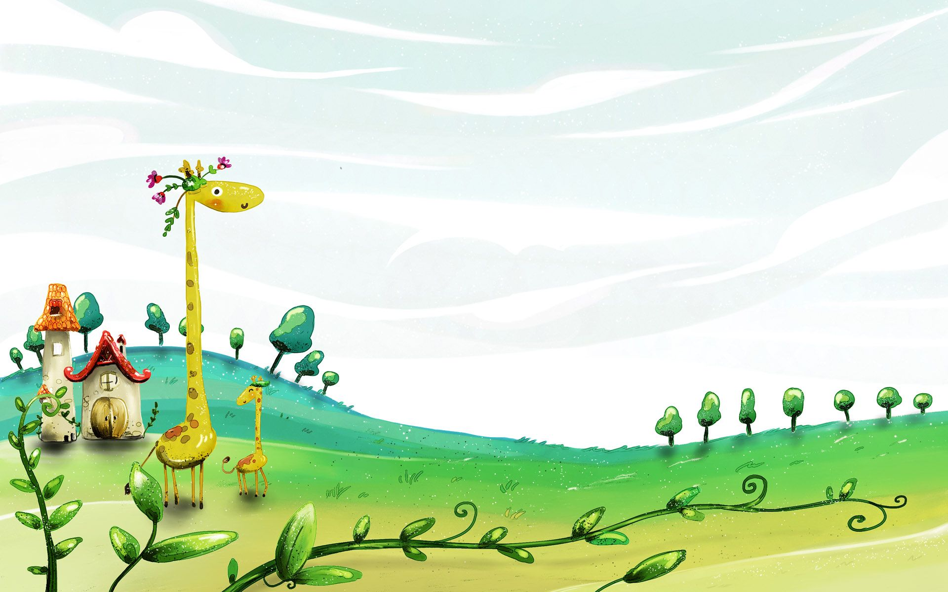

. Yêu cầu học sinh thực hành cá nhân
. Vẽ một bức tranh bầu trời và biển bằng
màu có sẵn

Slide 11
Hoạt động 4 :
Phân tích – đánh giá

Slide 12
Hoạt động 5 :
Vận dụng - Phát triển

Slide 13
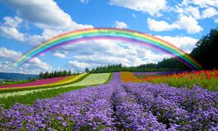
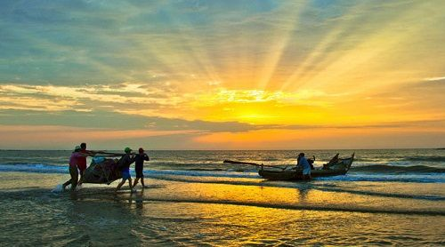
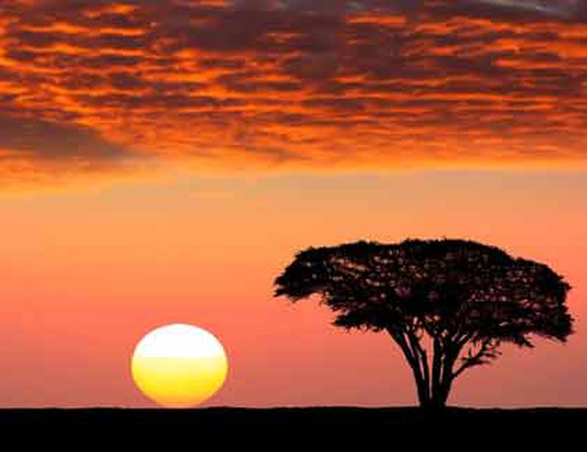
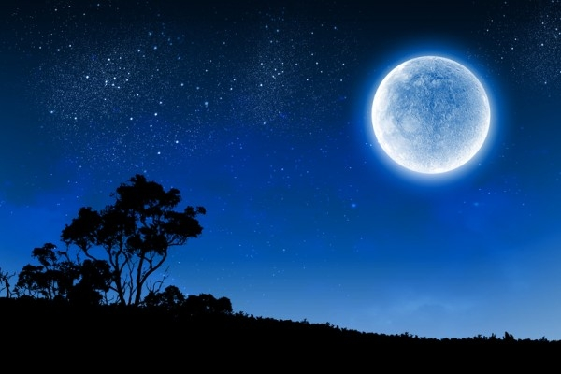
Tìm hiểu màu đậm màu nhạt trong thiên nhiên , cảm nhận về thời gian của mỗi bức tranh

